Slide 1

Pipeline de données météorologiques
pour la prévision énergétique
Projet de Data Engineering
Ingestion, transformation et fiabilisation des données
Déploiement sur AWS

Slide 2
SOMMAIRE
01
Introduction
Contexte, problématique et objectifs
02
Schéma BDD
Modélisation et relations entre tables
03
Pipeline
Collecte, stockage, transformation, tests
04
Architecture
Environnement local et cloud (AWS)
05
Qualité
Tests DBT, fiabilité et accessibilité
06
Conclusion
Résultats et perspectives

Slide 3
01 — INTRODUCTION
Contexte
GreenCoop souhaite améliorer ses modèles de prévision de la demande énergétique
Intégration de nouvelles données météorologiques issues de différentes sources
Problématique
Comment mettre en place un pipeline de données fiable, automatisé et scalable pour intégrer et exploiter des données météorologiques hétérogènes ?

Slide 4
OBJECTIFS
01
Pipeline de collecte et d'intégration (Airbyte)
02
Structurer et transformer avec DBT
03
Garantir la qualité et fiabilité (tests DBT)
04
Centraliser dans PostgreSQL (AWS RDS)
05
Rendre accessible aux équipes Data Science

Slide 5
02 — SCHÉMA DE LA BASE DE DONNÉES
dim_weather_stations
station_id (PK)
station_name
latitude
longitude
fct_weather_observations
observation_id (PK)
station_id (FK)
temperature
humidity
date
station_id
Table de dimension
Table de faits

Slide 6
MODÉLISATION ET EXPLOITATION
Modélisation
Modèle en étoile (Star Schema)
Table de faits : données mesurées
Table de dimension : données descriptives
Relations
Liaison via la clé station_id
Intégrité des données assurée
Interrogation
Données stockées dans PostgreSQL
Requêtes SQL pour l'analyse
Jointures entre tables (JOIN)

Slide 7
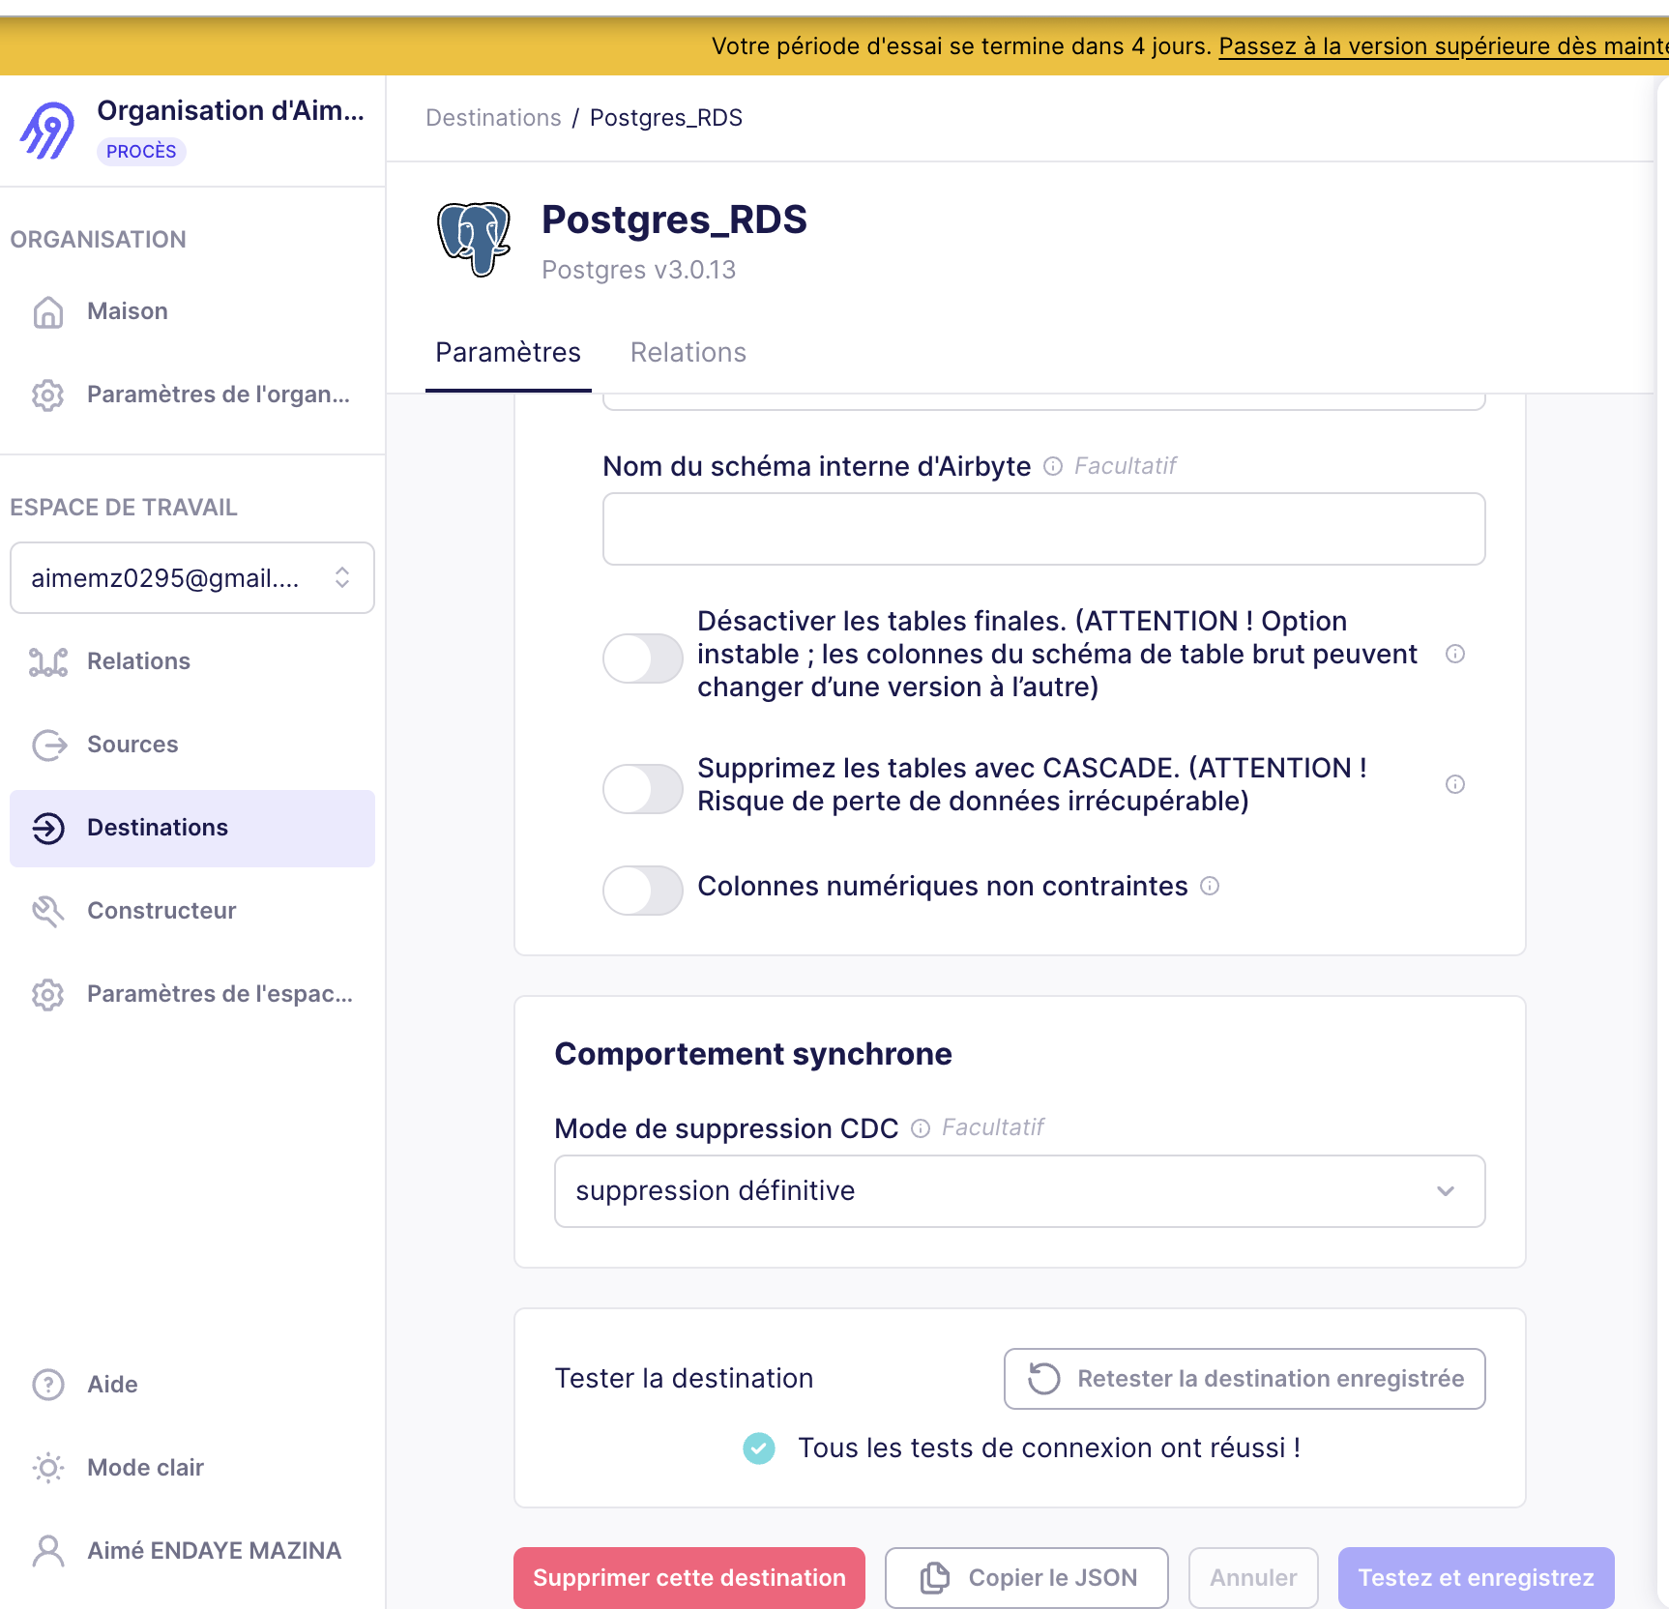
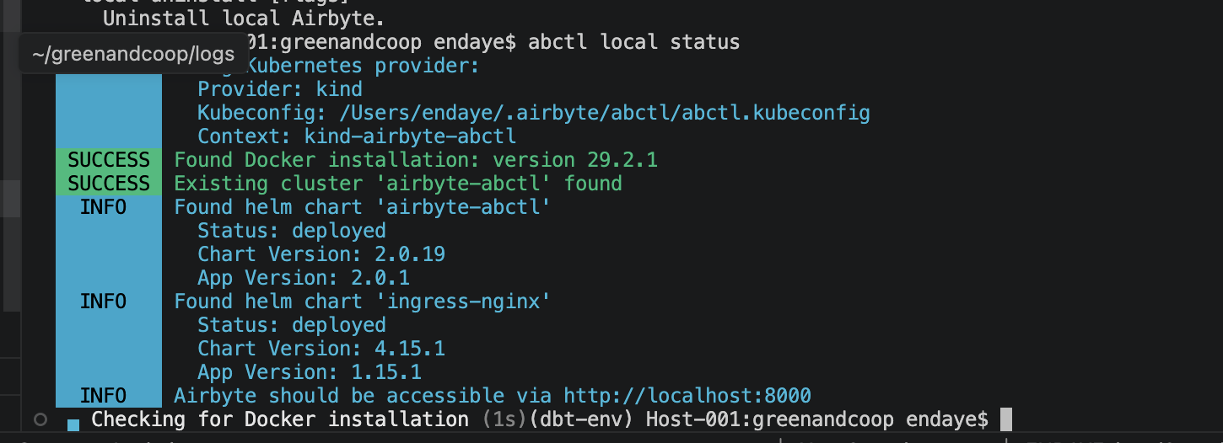
03 — COLLECTE DE DONNÉES
Installation d’Airbyte avec Docker
Installation via l’outil abctl
Utilisation de Docker en arrière-plan
Téléchargement automatique des images Airbyte
Lancement des conteneurs (server, worker, etc.)
Accès à l’interface via localhost

Slide 8
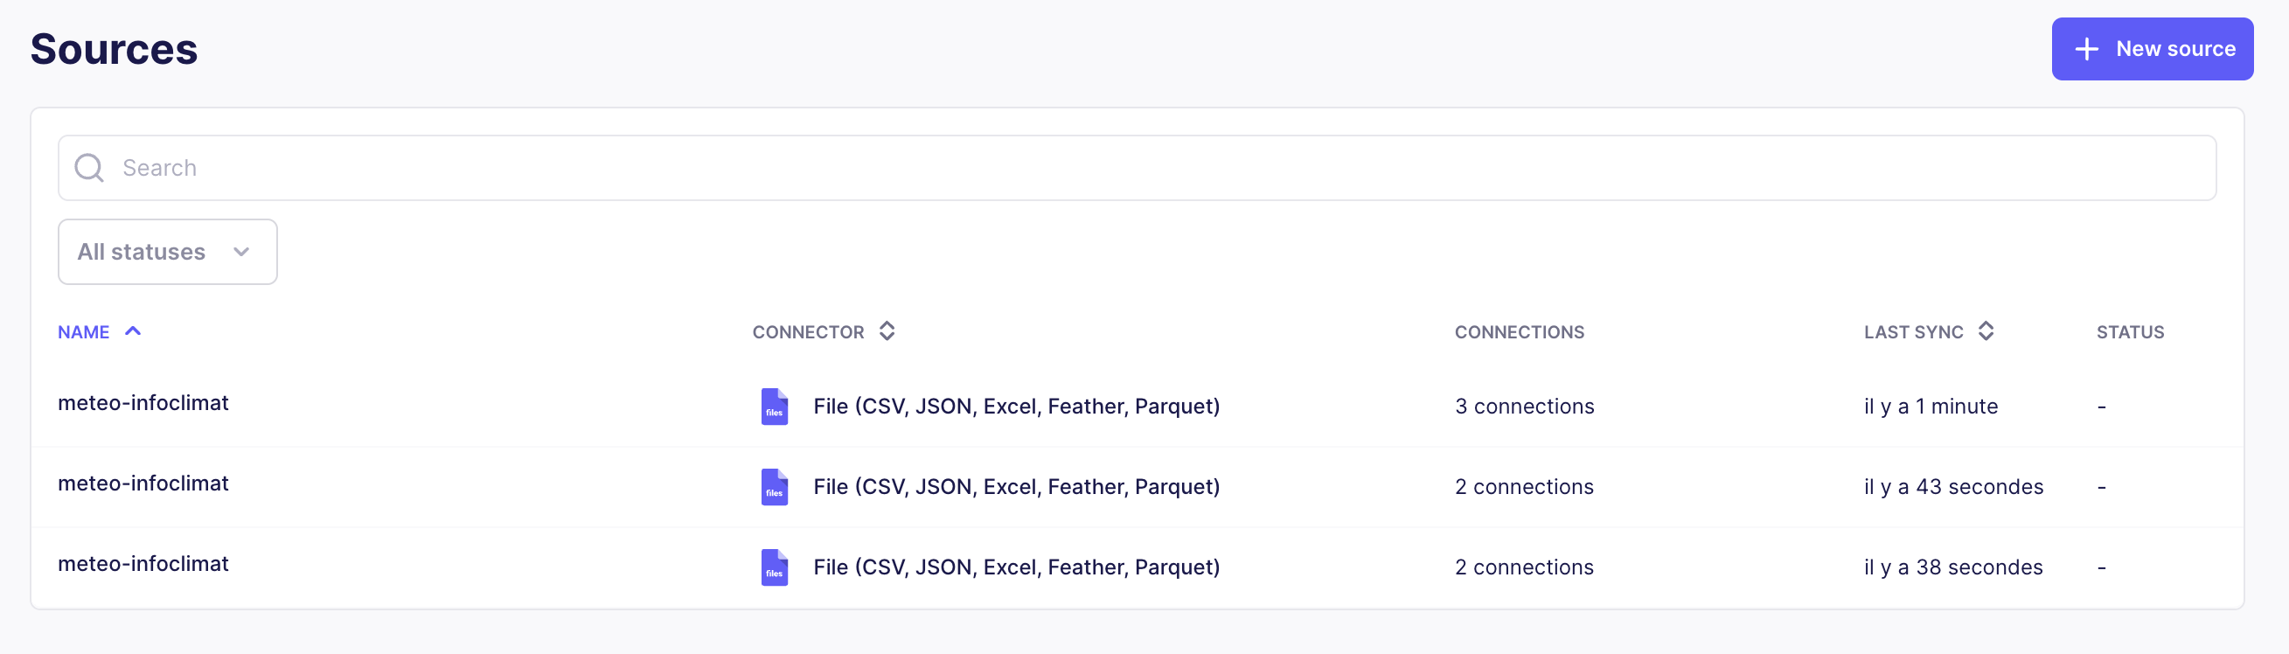
03 — COLLECTE DE DONNÉES
Collecte des données
Sources météo hétérogènes
Réseaux InfoClimat & Weather Underground
Fréquences variables (10 à 30 min)
Ingestion automatisée avec Airbyte

Slide 9
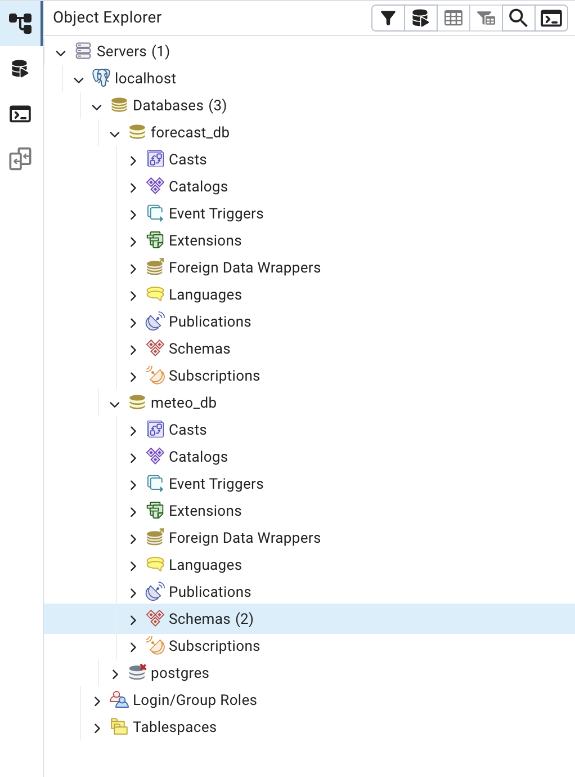
03 — STOCKAGE DE DONNÉES
Installation de PostgreSQL avec Docker
Utilisation de l’image officielle PostgreSQL
Création et lancement du conteneur Docker
Configuration des variables (user, mot de passe, base)
Exposition du port 5432
Connexion via Postgres et observation

Slide 10
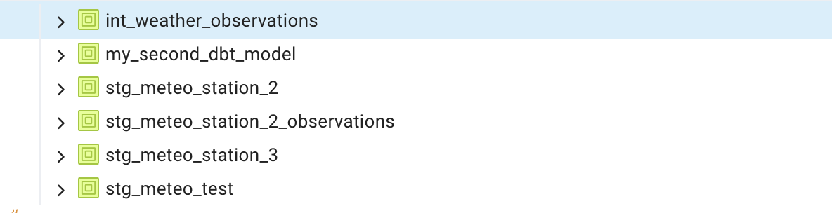
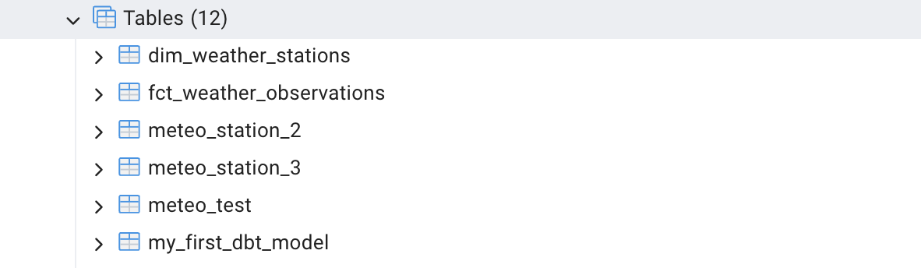
03 — STOCKAGE DE DONNÉES
Stockage des données
Centralisation dans PostgreSQL
Stockage des données brutes (RAW)
Base disponible pour transformation

Slide 11
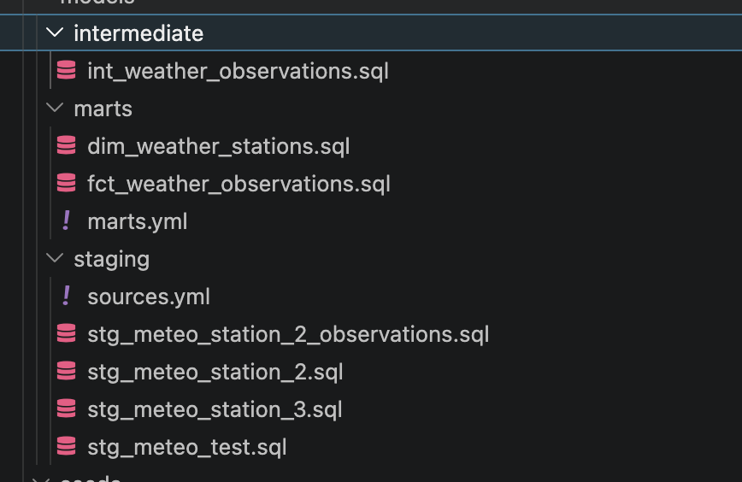
03 — TRANSFORMATION DE DONNÉES
Transformation des données
Traitement avec DBT
Couches : staging, intermediate, marts
Nettoyage et structuration des données

Slide 12
03 — TESTS
Tests et qualité des données
Tests DBT automatisés
Vérification des valeurs nulles (not null)
Vérification des doublons (unique)
Vérification des relations (foreign key)

Slide 13
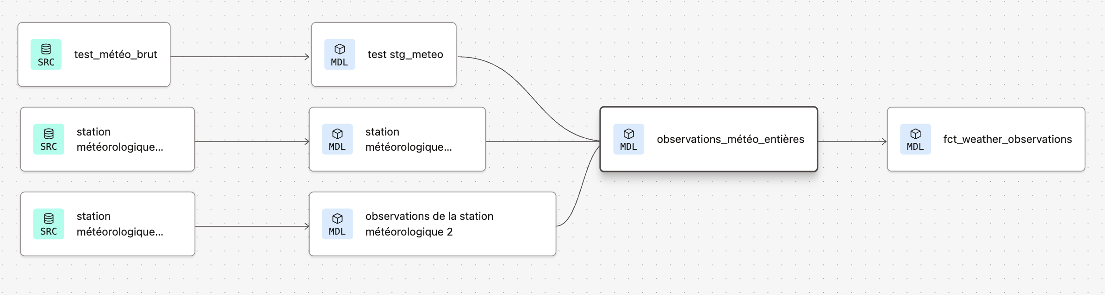
04 — ARCHITECTURE GLOBALE
Architecture de la solution
Pipeline de type ELT
Environnement local + cloud (AWS)
Flux de données automatisé
Développement cloud
Centralisation des données
Accessibilité et scalabilité
Industrialisation du pipeline

Slide 14
04 — ENVIRONNEMENT LOCAL
1
Collecte
Airbyte
2
Stockage
PostgreSQL
3
Transformation
DBT
4
Validation
Tests DBT

Slide 15
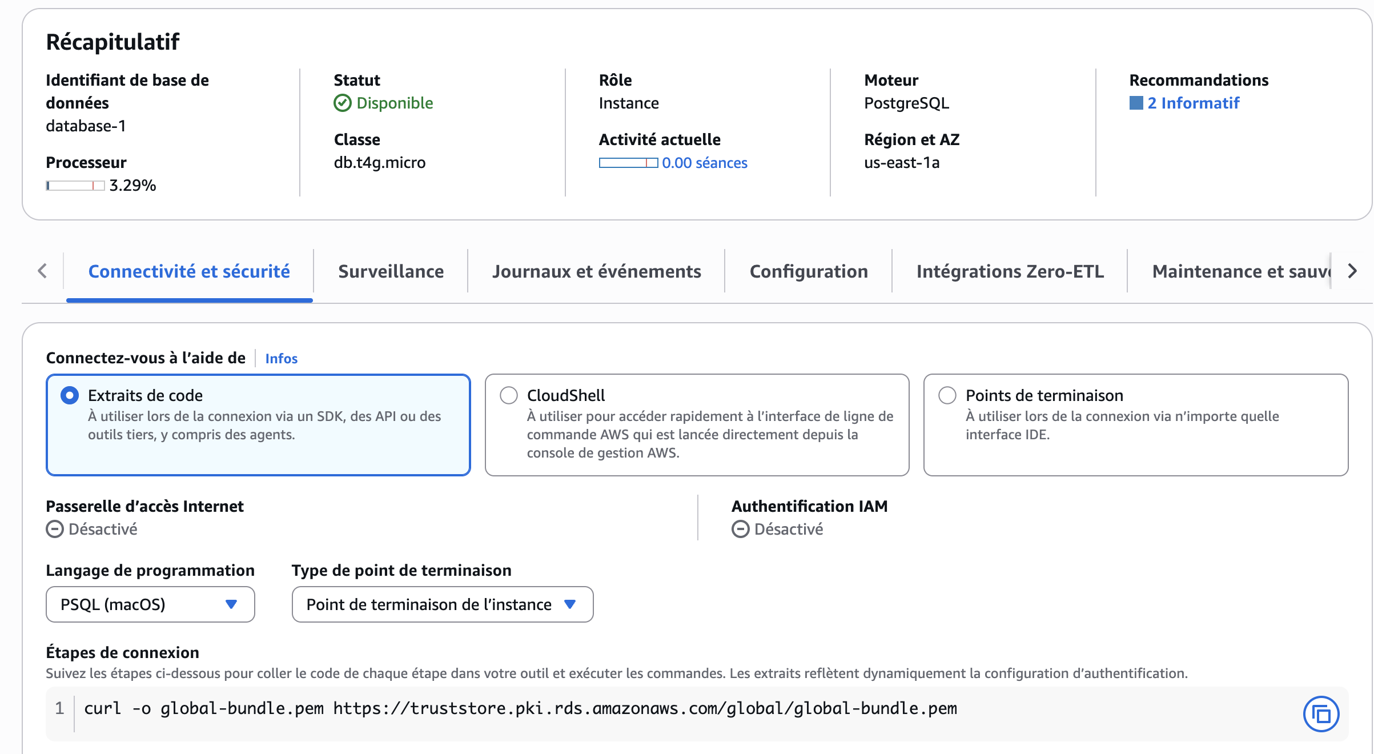
04 — ENVIRONNEMENT CLOUD
Déploiement dans le cloud (AWS)
PostgreSQL sur AWS RDS
Ingestion avec Airbyte
Connexion DBT Cloud à RDS
Déploiement via GitHub

Slide 16
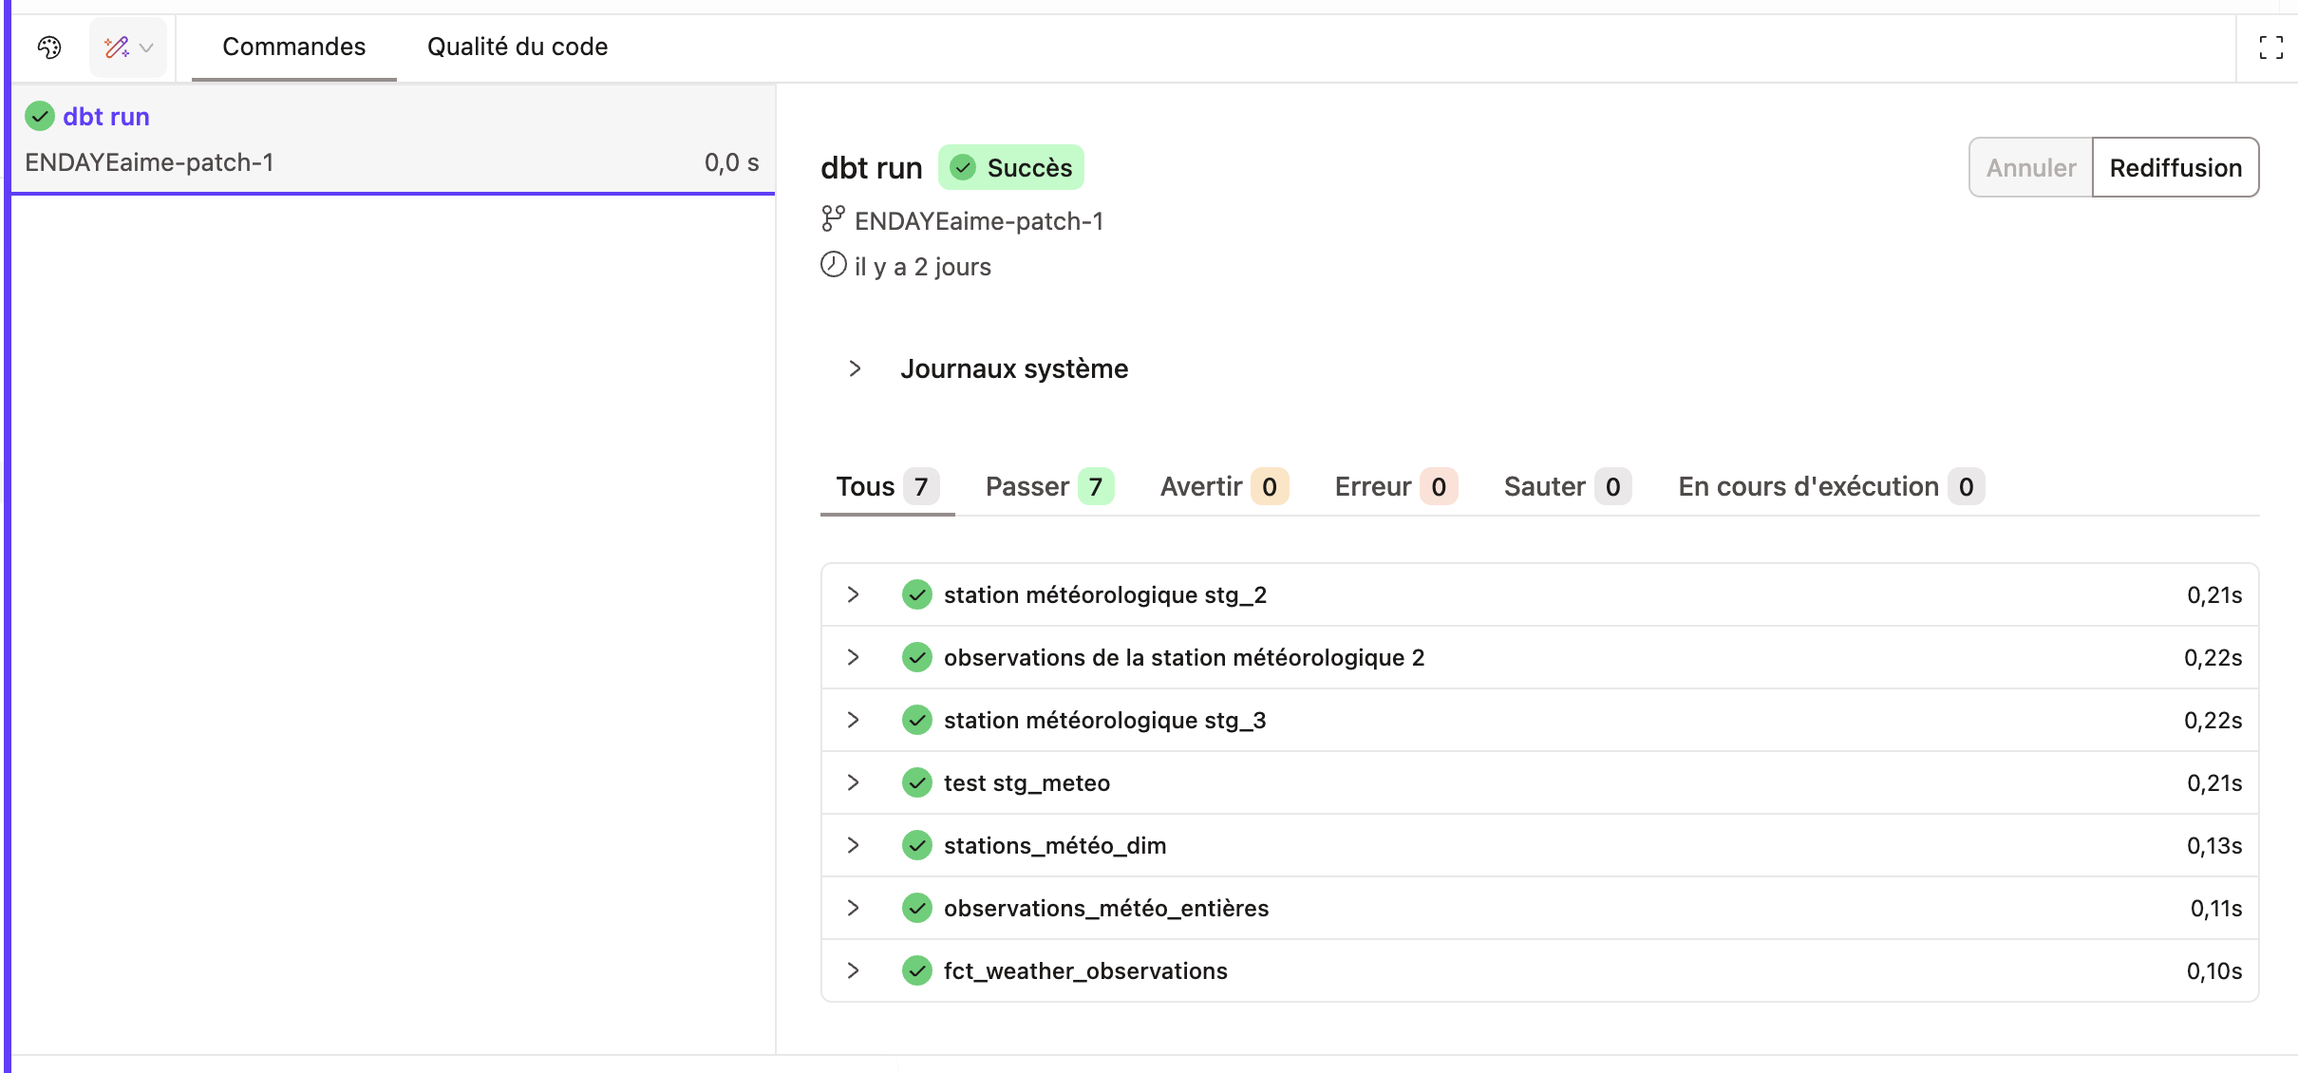
05 — QUALITÉ DES DONNÉES
Tests DBT
Valeurs nulles (not null)
Doublons (unique)
Relations (foreign key)
Fiabilité
Données nettoyées et structurées
Pipeline automatisé
Données cohérentes et exploitables

Slide 17
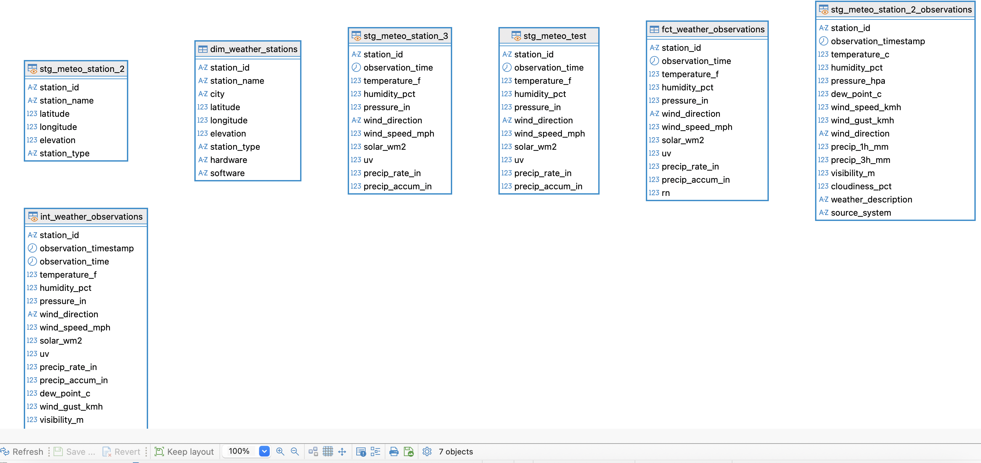
05 — EXPLOITATION & SUPERVISION
Exploitation et supervision
Visualisation via DBeaver
Connexion à AWS RDS
Vérification des tables transformées
Monitoring avec AWS CloudWatch

Slide 18
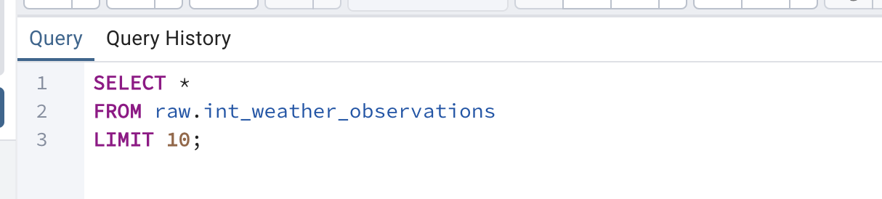
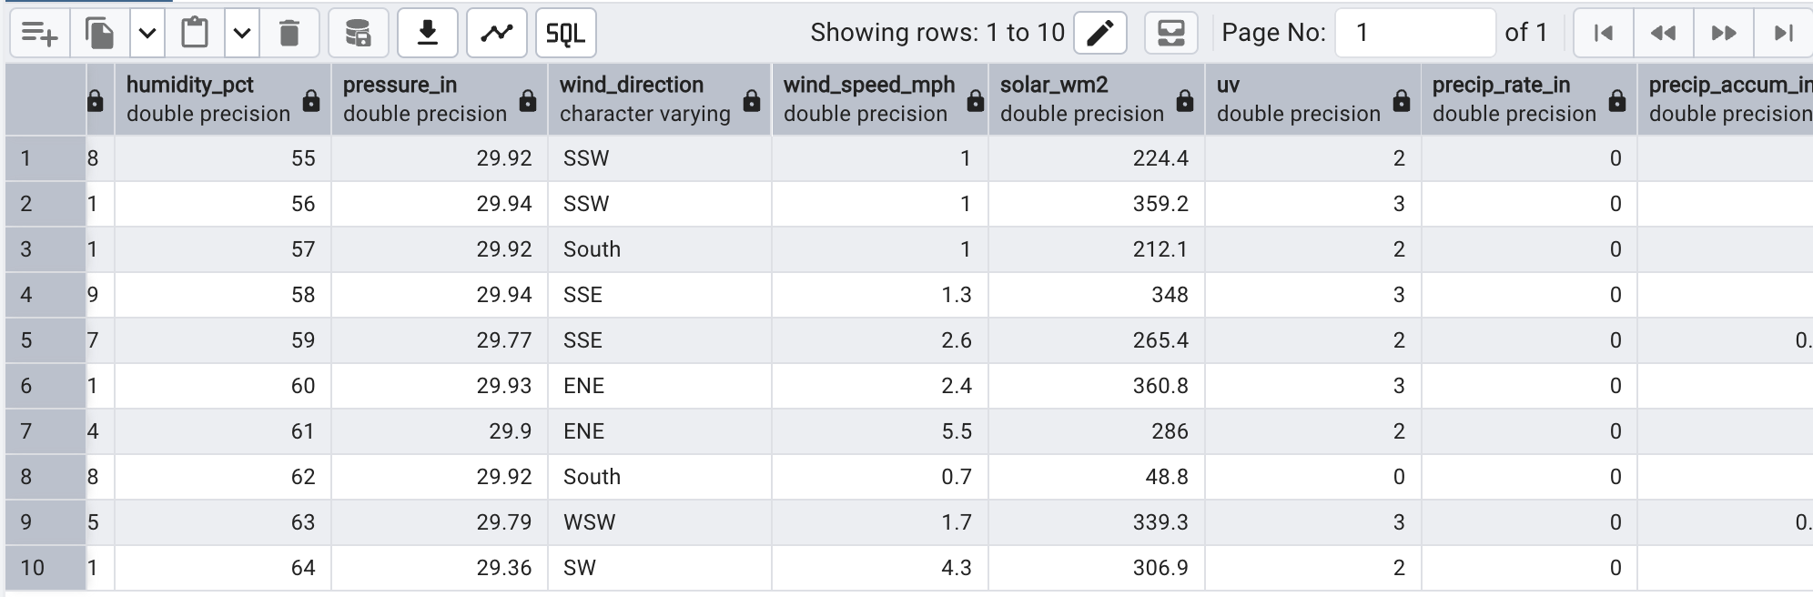
05 — ACCESSIBILITÉ DES DONNÉES
Accessibilité des données
Accès via PostgreSQL (DBeaver, pgAdmin)
Interface visuelle pour les équipes Data
Disponibilité 24/7 (AWS RDS)

Slide 19
06 — CONCLUSION
Résultats
Pipeline de données fonctionnel et automatisé
Données fiables et accessibles
Architecture ELT complète
Déploiement cloud réussi (AWS)
Perspectives
Ajout de nouvelles sources météo
Intégration de modèles ML
Orchestration avec Airflow
Dashboard de monitoring temps réel

